Slide 1
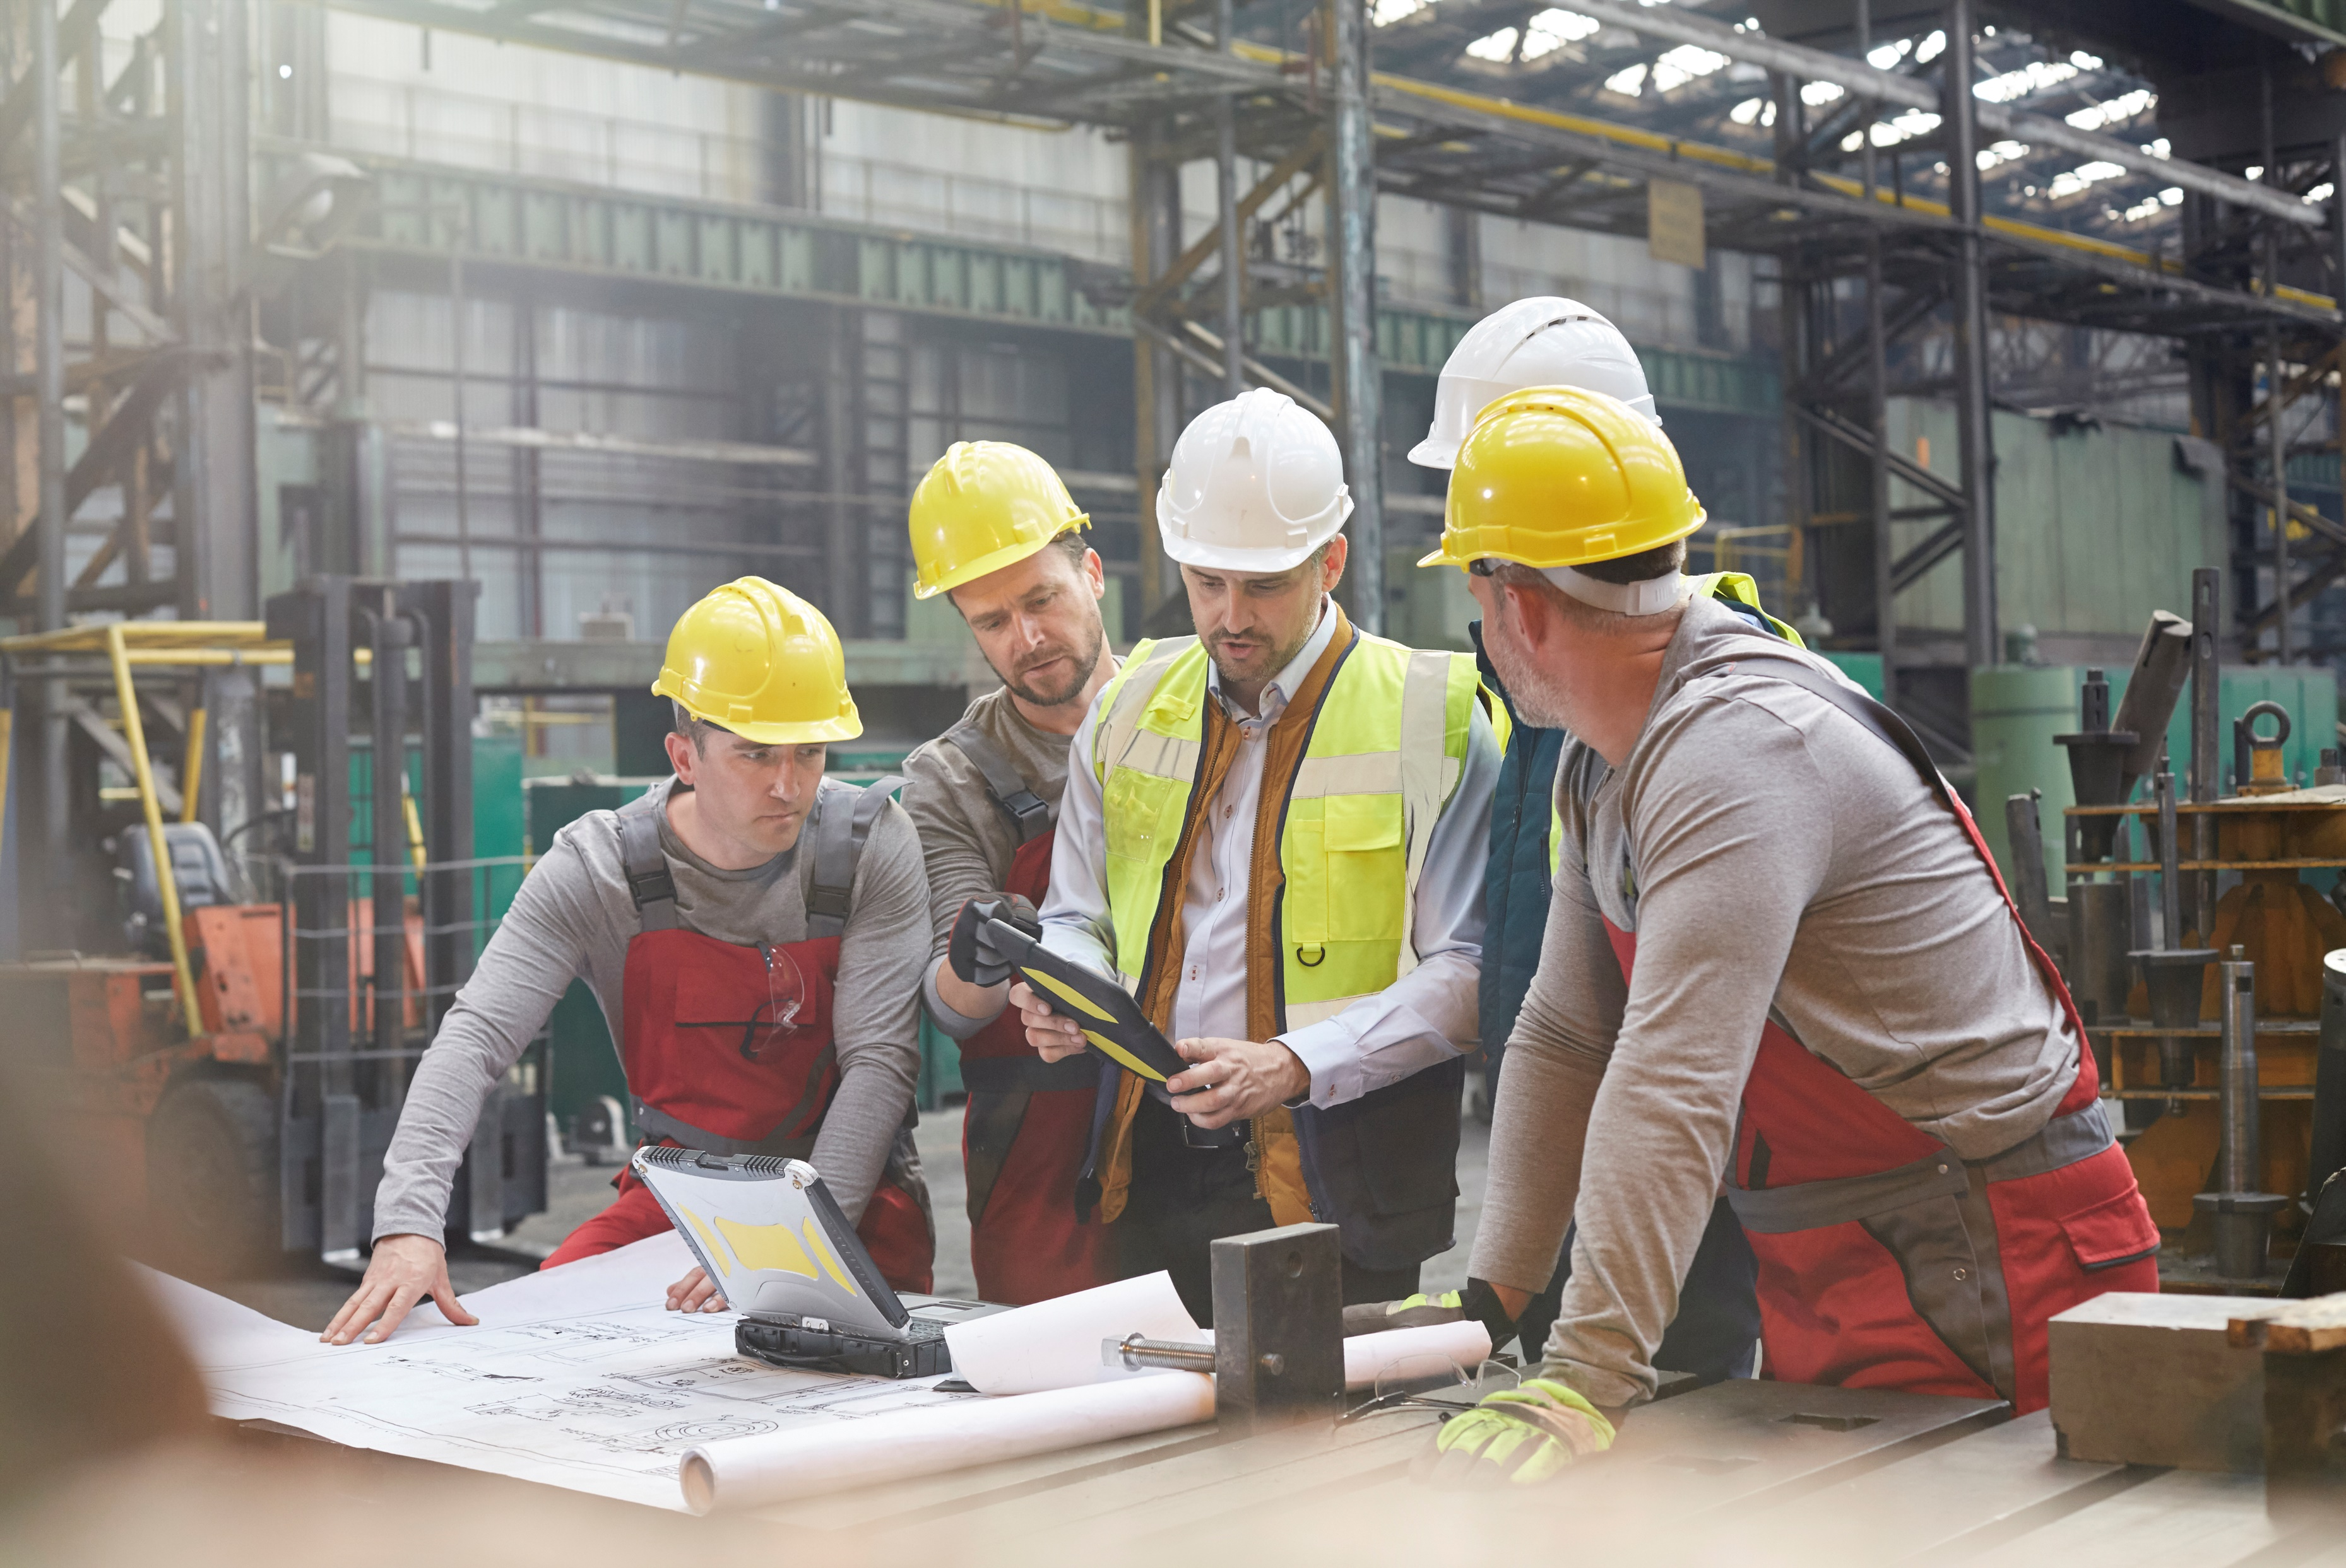
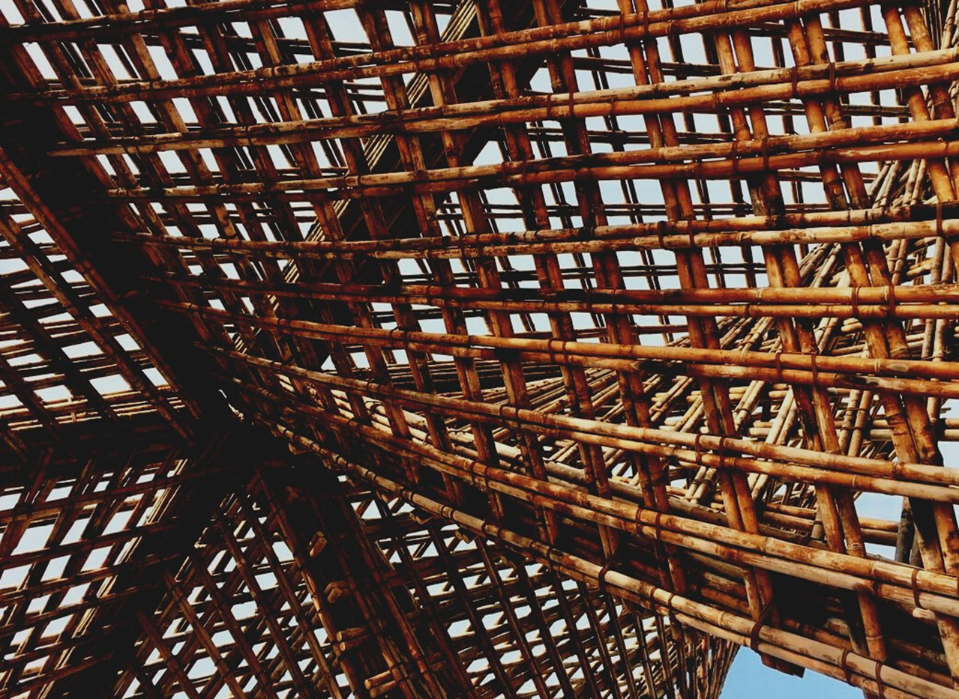
02-1/ ΜΕ3: Εποπτεία, διαχείριση και συναρμολόγηση ξύλινων κατασκευών στο εργοτάξιο
ΠΡΟΓΡΑΜΜΑΤΙΣΜΟΣ ΕΡΓΑΣΙΩΝ ΚΑΙ ΔΙΑΧΕΙΡΙΣΗ ΟΜΑΔΑΣ

Slide 2
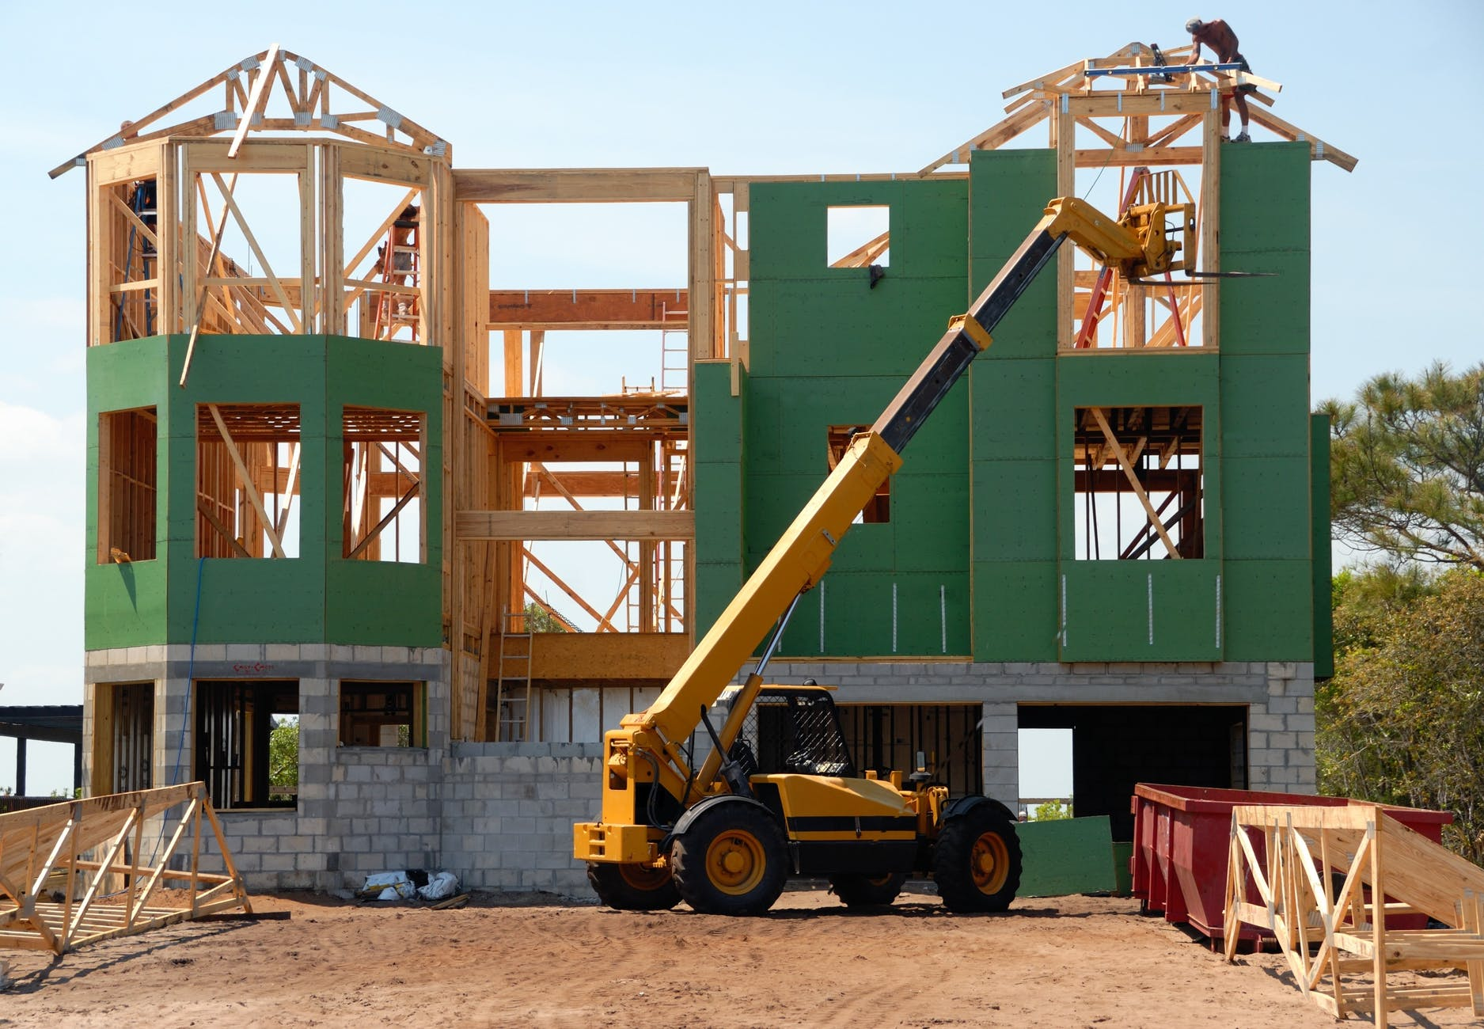
ΕΠΙΣΚΟΠΗΣΗ ΠΑΡΟΥΣΙΑΣΗΣ
ΘΕΜΑΤΑ
Εισαγωγή
Διαχείριση εργασίας
Τα οφέλη της καλής διαχείρισης

Slide 3
Ο υπεύθυνος του κατασκευαστικού έργου πρέπει να συντονίσει και να κατευθύνει το έργο στο σύνολό του, λαμβάνοντας υπόψη τόσο τον σχεδιασμό του έργου, όσο και την προμήθεια και τις χρονικές ανάγκες που απαιτούνται για κάθε φάση κατασκευής.
Στην αρχή του έργου, γίνεται συμφωνία σχετικά με τον τρόπο παραγωγής του περιεχομένου του σχεδίου, ελέγχοντας την ποιότητα και το χρονοδιάγραμμα υλοποίησης.
Τα σημερινά μοντελοποιημένα έργα διαμορφώνονται με πρακτικές μοντέλων δεδομένων με βάση τα δεδομένα και τις διαθέσιμες πληροφορίες, π.χ. στον υπολογισμό, την προκατασκευή, την κατασκευή και την εποπτεία.
Εισαγωγή
3

Slide 4
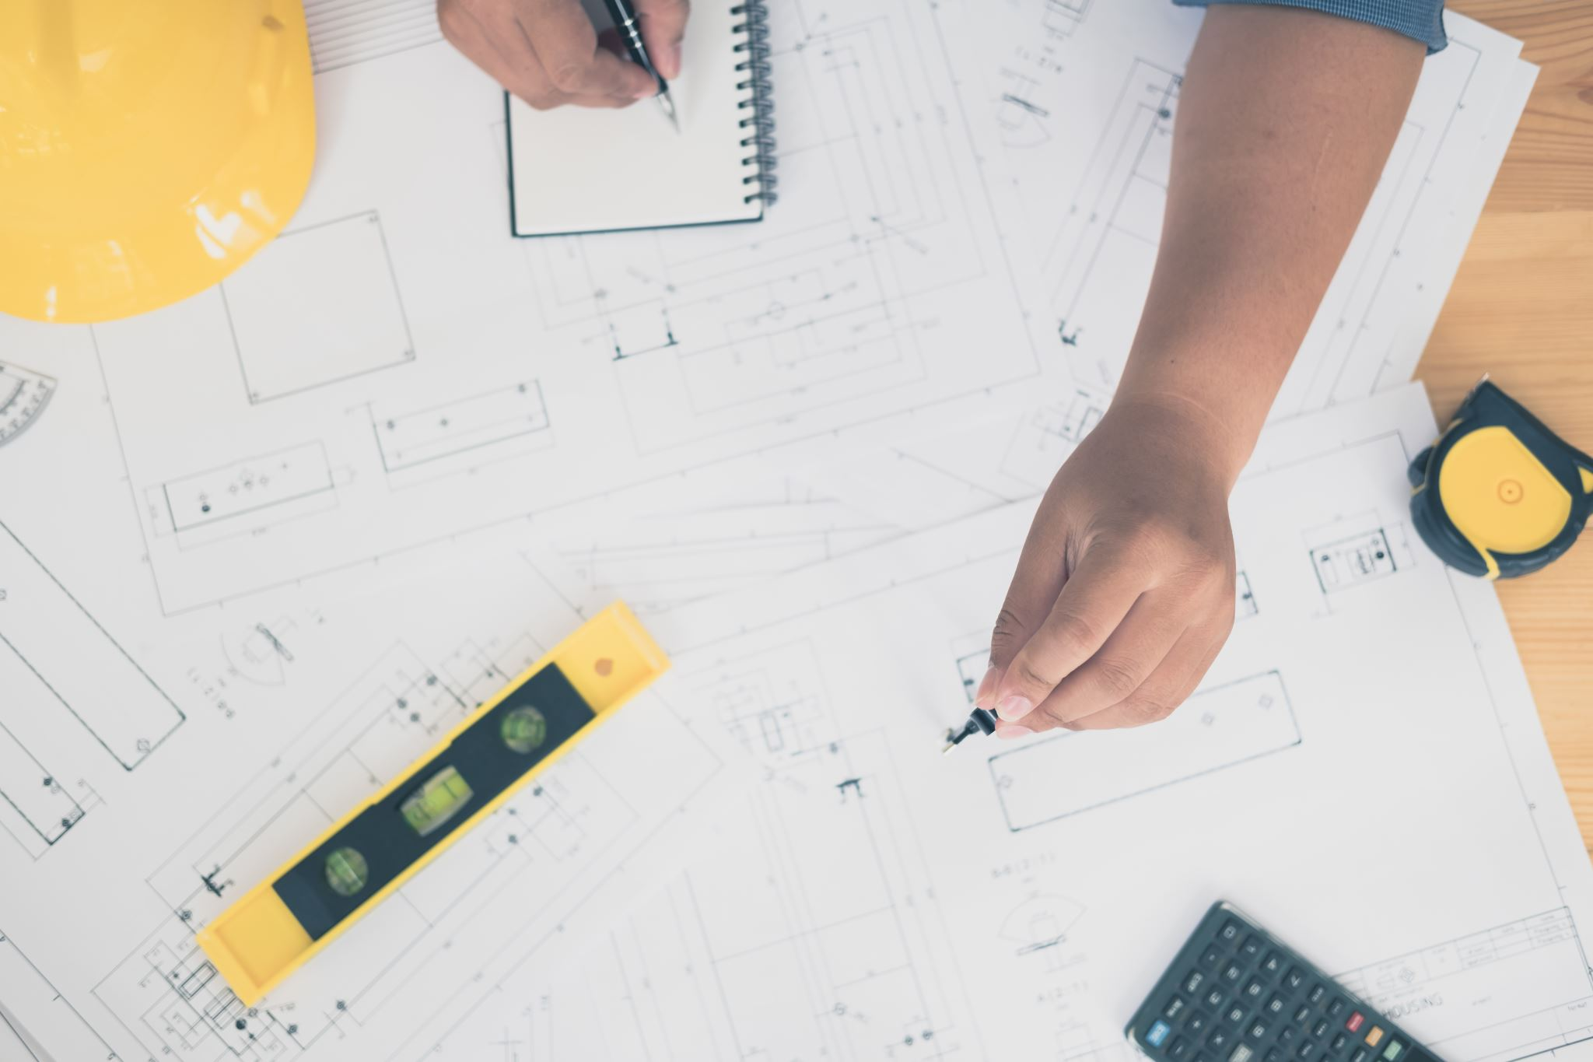
Διαχείριση εργασίας
Διαχείριση σημαίνει:
Καθοδήγηση ανθρώπων
Διαχείριση εργασιών
Διαχείριση\συντονισμός ομάδας
Προγραμματισμός
Διαχείριση περιπτώσεων:
Διαχείριση σχεδίου
Ροές υλικών
Ηλεκτρονική βάση δεδομένων
Διαχείριση και αποθήκευση εισερχόμενων δεδομένων
4

Slide 5
Τα οφέλη της καλής διαχείρισης και του προγραμματισμού
ΠΑΡΑΓΩΓΙΚΟΤΗΤΑ
ΑΠΟΔΟΤΙΚΟΤΗΤΑ
Με καλό σχεδιασμό, μπορούν να μειωθούν σημαντικά τα προβλήματα και η διοίκηση μπορεί να τρέξει το έργο στον κατάλληλο χρόνο, με τους απαραίτητους πόρους.
Ορισμένες εργασίες γίνονται πρίν ξεκινήσει η κατασκευή, ως προπαρασκευές, συνεπώς η αποσυναρμολόγηση και η συναρμολόγηση μειώνονται.
ΠΕΡΙΒΑΛΛΟΝ
ΚΟΣΤΗ
Ο καλός σχεδιασμός και η διαχείριση μειώνουν τις απώλειες υλικών, γεγονός που μειώνει την ποσότητα των απορριμμάτων που παράγονται στο εργοτάξιο.
Το κόστος μειώνεται με λιγότερες απαιτήσεις για την αποθήκευση, λιγότερα απόβλητα υλικών και αυξημένη αποτελεσματικότητα στην εργασία.

